Slide 1

ListView and RecyclerView
Presented by Mutaqin
Pemrograman Platform Khusus
Politeknik Statistika STIS, 2022

Slide 2
ListView
“Salah satu widget yang digunakan untuk menampilkan kumpulan data dalam bentuk daftar.”
Jika data yang ditampilkan melebihi tampilan layar, maka secara otomatis akan memunculkan scroll.

Slide 3
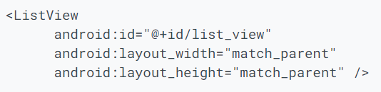
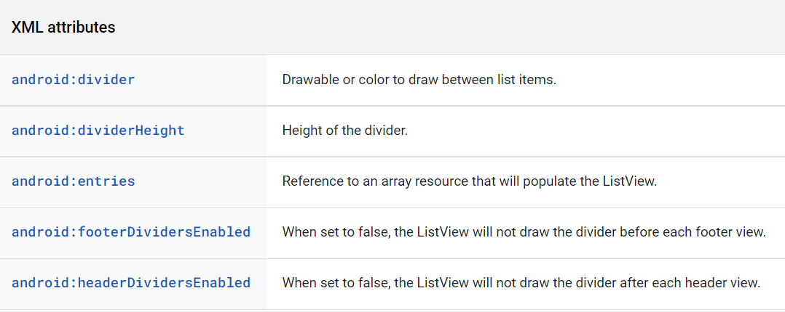
Membuat ListView
XML UI
ListView listView = findViewById(R.id.list_view);

Slide 4
ListAdapter
ListAdapter digunakan untuk menampung data yang akan ditampilkan dalam ListView.
Agar ListView dapat menampilkan data harus memanggil method: setAdapter(android.widget.ListAdapter).
Android menyediakan beberapa jenis adapter sesuai dengan jenis data yang ditangani seperti: ArrayAdapter, BaseAdapter, CursorAdapter, SimpleCursorAdapter, SpinnerAdapter dan WrapperListAdapter.
Agar dapat menampilkan jenis data yang beragam, dapat dibuat kelas dengan meng-extends kelas BaseAdapter

Slide 5
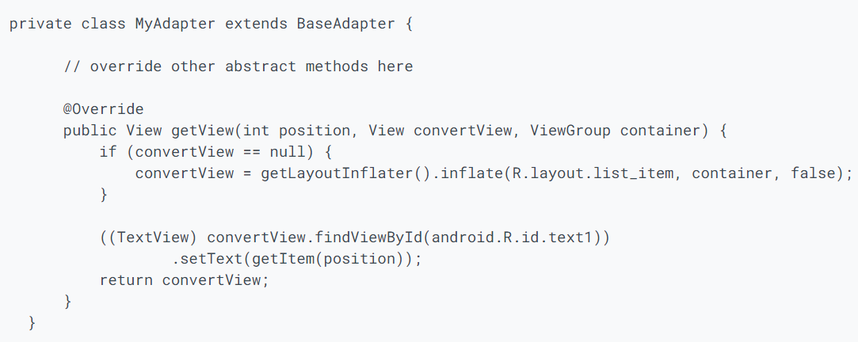
Custom Adapter

Slide 6

ArrayAdapter
ArrayAdapter digunakan untuk menangani data berupa array.
Contoh: ListView menampilkan data berupa string

Slide 7
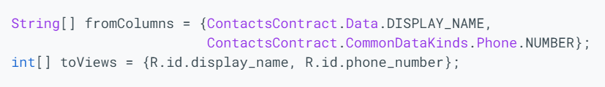
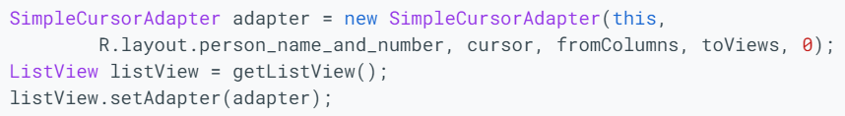
SimpleCursorAdapter
SimpleCursorAdapter digunakan untuk menangani data yang berasal dari Cursor.
Cursor adalah interface yang menyediakan akses ke hasil query database.
Contoh: menampilkan data dari queri daftar nama dan nomor HP

Slide 8
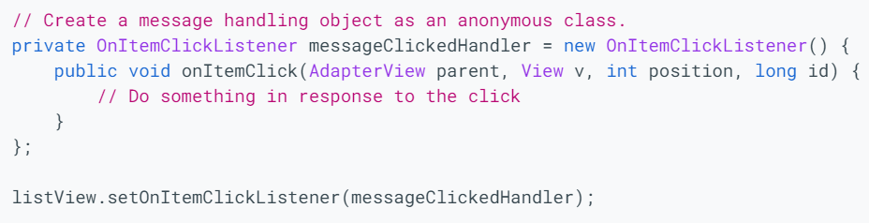
Menangani Event onClick

Slide 9
RecyclerView
“View yang digunakan untuk menampilkan kumpulan data dalam jumlah besar secara efisien.”
RecyclerView memiliki perfoma yang jauh lebih baik daripada ListView

Slide 10
RecyclerView
Library RecyclerView secara dinamis membuat elemen saat diperlukan pada saat data ditampilkan di layar.
Sesuai namanya, RecyclerView mendaur ulang elemen individual tersebut.
Saat item di-scroll keluar layar, RecyclerView tidak merusak tampilannya.
Sebaliknya, RecyclerView menggunakan kembali tampilan tersebut untuk item baru yang telah di-scroll di layar.
Penggunaan ulang ini sangat meningkatkan performa, meningkatkan daya respons aplikasi, dan mengurangi pemakaian daya.

Slide 11
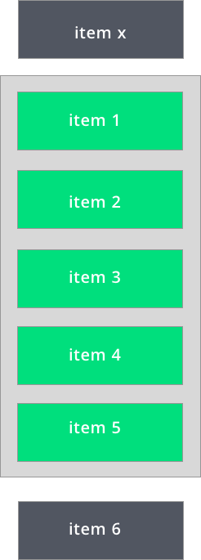
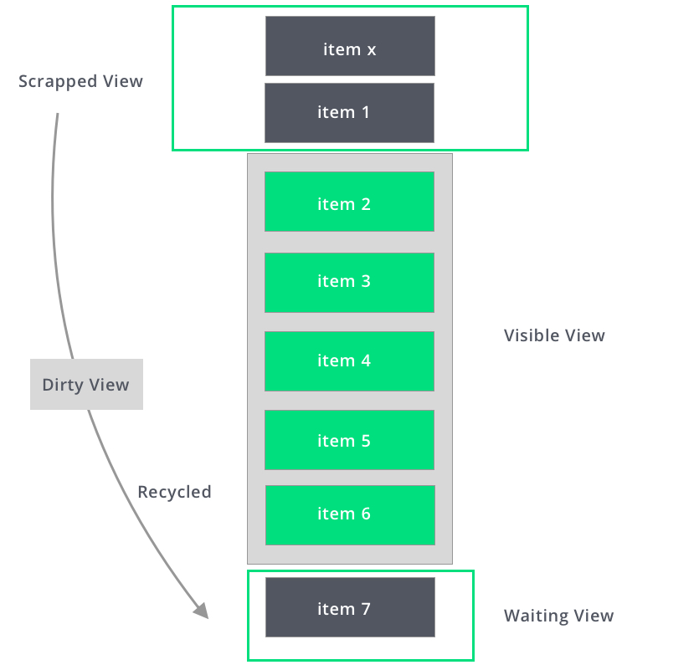
Cara Kerja RecyclerView

Slide 12
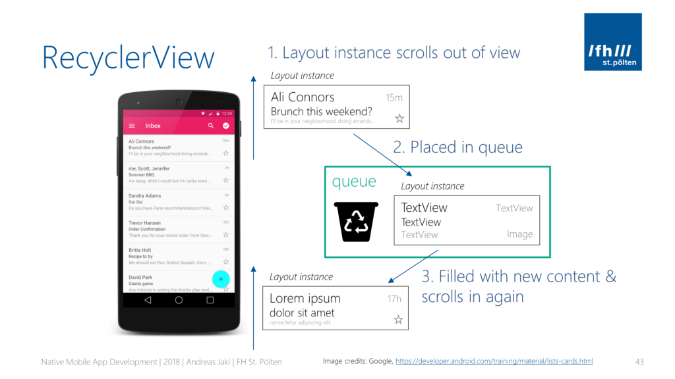

Slide 13
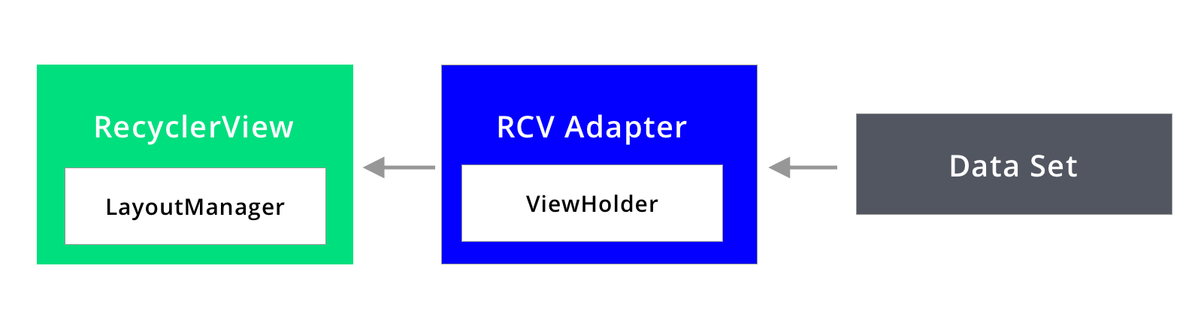
Komponen RecyclerView
ViewHolder: menangani tampilan satu item yang akan di tampilkan.
Adapter: menangani data set yang akan ditampilkan
LayoutManager: menentukan bagaimana setiap item ditampilkan pada layar.

Slide 14
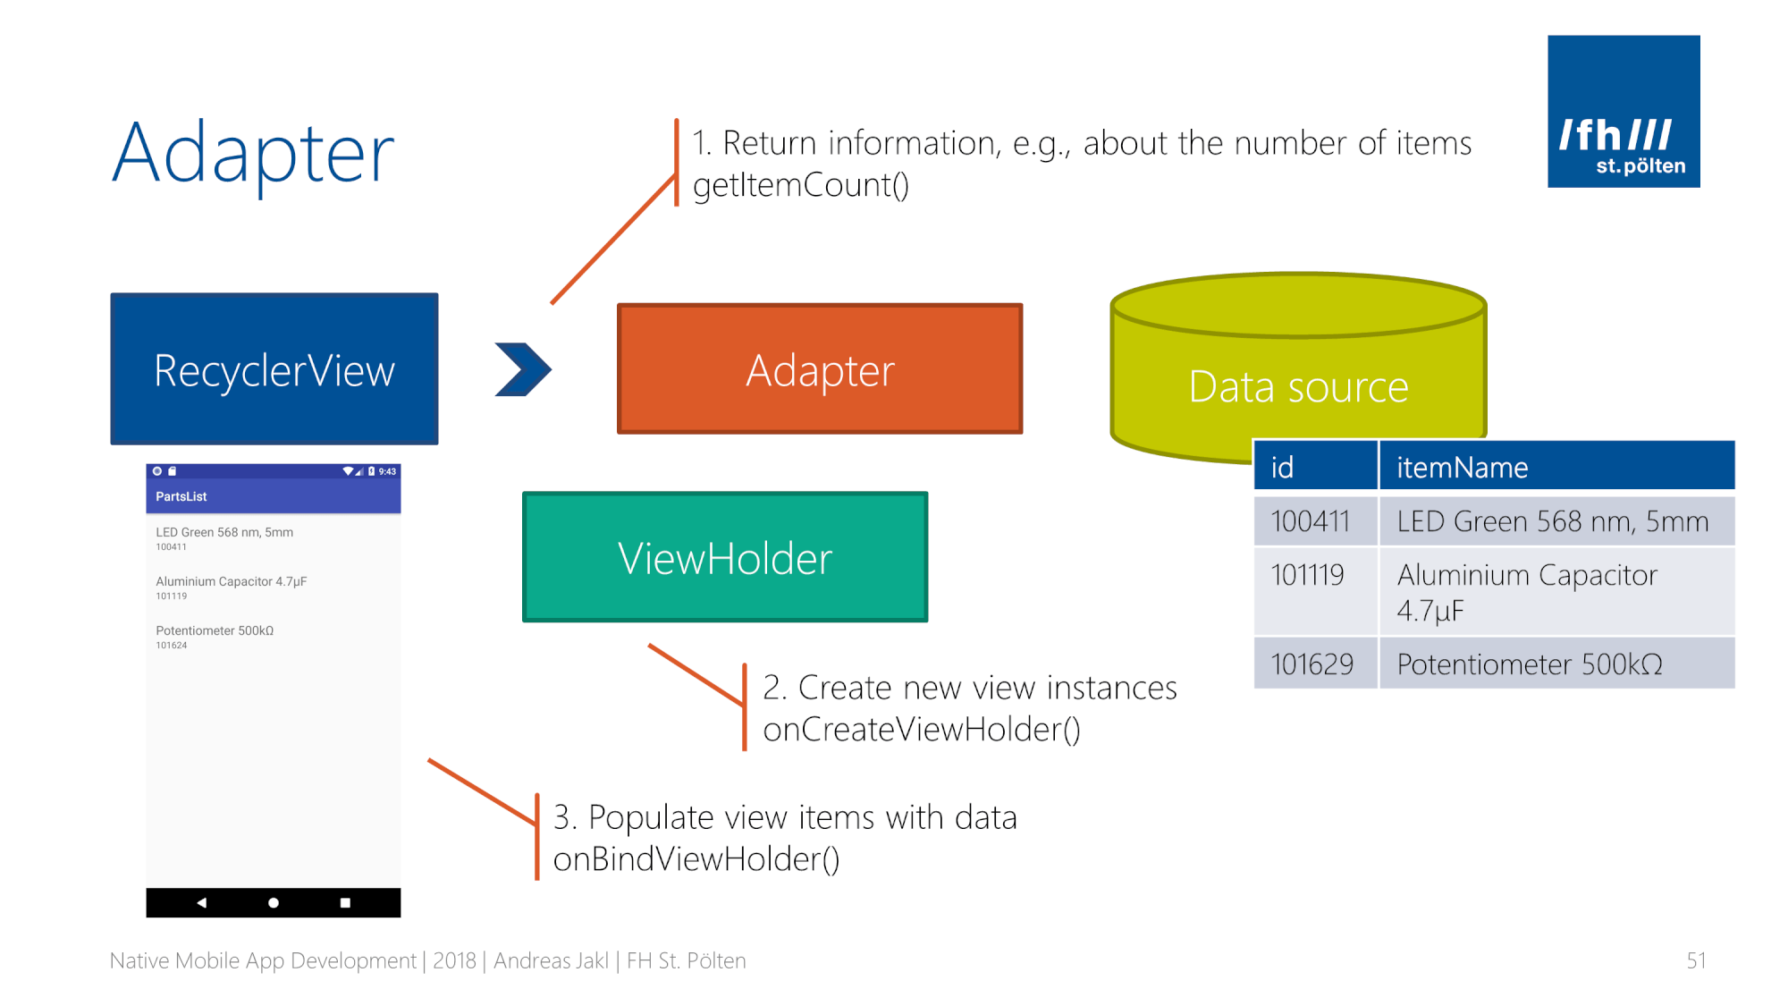

Slide 15
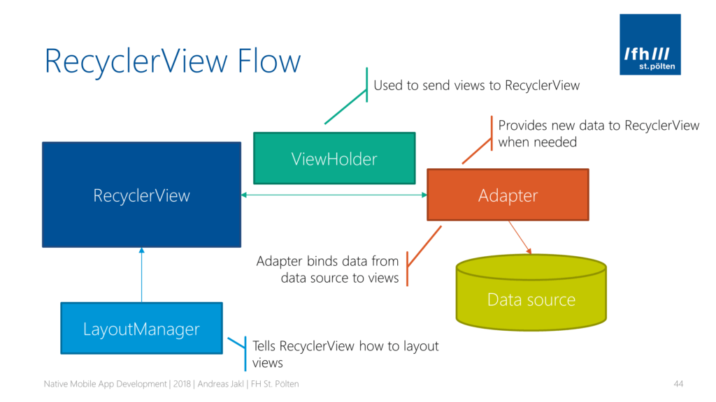

Slide 16

Pelajari lebih lanjut...
https://developer.android.com/guide

Slide 17
Ada pertanyaan?
Pemrograman Platform Khusus
Politeknik Statistika STIS, 2022

